Slide 1
Fundusze Europejskie dla Dolnego Śląska 2021-2027 (FEDS 2021-2027) Konferencja otwierająca konsultacje społeczne
Wrocław, 24 stycznia 2022 r.

Slide 2
Zarząd Województwa Dolnośląskiego, w celu zapewnienia spójności i koordynacji procesu programowania oraz partnerskiej współpracy pomiędzy szerokim gronem interesariuszy w przygotowaniu programów operacyjnych na lata 2021-2027, dnia 29.12.2020 r. podjął uchwałę nr 3249/VI/20 w sprawie powołania Grupy roboczej wspierającej prace nad przygotowaniem regionalnego programu operacyjnego dla województwa dolnośląskiego na lata 2021-2027.
Ponadto została powołana Grupa Robocza ds. Funduszu Sprawiedliwej Transformacji, aby zapewnić zainteresowanym podmiotom udział w pracach przy tworzeniu Terytorialnych Planów Sprawiedliwej Transformacji (TPST).

Slide 3
Fundusze Europejskie dla Dolnego Śląska 2021-2027
3 Fundusze Unijne:
EFRR – Europejski Fundusz Rozwoju Regionalnego (projekty infrastrukturalne) - 1 253 908 097 EUR
EFS+ - Europejski Fundusz Społeczny (projekty miękkie)
- 419 508 723 EUR
FST – Fundusz Sprawiedliwej Transformacji (projekty dot. przemian w regionach pogórniczych – subregion wałbrzyski z powiatem kamiennogórskim oraz powiat zgorzelecki) - 556 000 000 EUR
RAZEM 2 229 416 820 EUR

Slide 4
Alokacja FEDS 2021-2027 w podziale na priorytety
Nr celu polityki lub pomocy technicznej (PT) | Priorytet | Wkład Unii | % programu (bez FST)
CP 1 | 1 Przedsiębiorstwa i innowacje | 186 765 851 | 11,2%
CP 2 | 2 Środowisko | 452 660 823 | 27,1%
CP 3 | 3 Transport | 332 285 646 | 19,9%
CP 4 | 4 Infrastruktura społeczna | 131 660 350 | 7,9%
CP5 | 5 Rozwój terytorialny | 100 312 648 | 6,0%
CP4 | 6 Rynek pracy i włączenie społeczne | 306 101 555 | 18,3%
CP4 | 7 Edukacja | 96 487 006 | 5,8%
CP6 | 8 Sprawiedliwa transformacja | 533 760 000 | -
PT | 10 Pomoc techniczna EFRR | 50 222 780 | 3,0%
PT | 11 Pomoc techniczna EFS+ | 16 920 162 | 1,0%
PT | 12 Pomoc techniczna FST | 22 240 000 | -
EFRR ogółem |  | 1 253 908 097 | 74,9%
EFS+ ogółem |  | 419 508 723 | 25,1%
suma EFRR + EFS+ ogółem |  | 1 673 416 820 | 100,0%
FST ogółem |  | 556 000 000 | -
Suma całkowita |  | 2 229 416 820 | -

Slide 5
Planowane do realizacji cele szczegółowe w ramach priorytetów FEDS 2021-2027:
Przedsiębiorstwa i innowacje (EFRR):
Wzmacnianie potencjału B+R,
Rozwój e-usług,
Rozwój przedsiębiorczości MŚP,
Regionalne inteligentne specjalizacje.

Slide 6
Planowane do realizacji cele szczegółowe w ramach priorytetów FEDS 2021-2027:
2. Środowisko (EFRR):
Efektywność energetyczna;
Energia z OZE;
Gospodarka wodno-ściekowa;
Ochrona przyrody i klimatu;
Mobilność miejska i aglomeracyjna.

Slide 7
Planowane do realizacji cele szczegółowe w ramach priorytetów FEDS 2021-2027:
3. Transport (EFRR):
Zrównoważony transport.
4. Infrastruktura społeczna (EFRR):
Rozwój opieki zdrowotnej;
Zrównoważona turystyka i kultura.
5. Rozwój terytorialny (EFRR):
Zrównoważony rozwój terytorialny.

Slide 8
Planowane do realizacji cele szczegółowe w ramach priorytetów FEDS 2021-2027:
6. Rynek pracy i włączenie społeczne (EFS+):
Aktywizacja osób na rynku pracy;
Rozwój instytucji rynku pracy;
Adaptacja do zmian na rynku pracy;
Aktywna integracja;
Integracja migrantów;
Rozwój usług społecznych i zdrowotnych;
Wspieranie włączenia społecznego;
7. Edukacja (EFS+):
Dostęp do edukacji;
Wspieranie podnoszenia kwalifikacji i uczenia się przez całe życie.

Slide 9
Planowane do realizacji cele szczegółowe w ramach priorytetów FEDS 2021-2027:
8. Sprawiedliwa transformacja (FST):
Transformacja społeczna;
Transformacja gospodarcza;
Transformacja środowiskowa.
9,10,11. Priorytety dotyczące pomocy technicznej (EFRR, EFS+, FST)

Slide 10
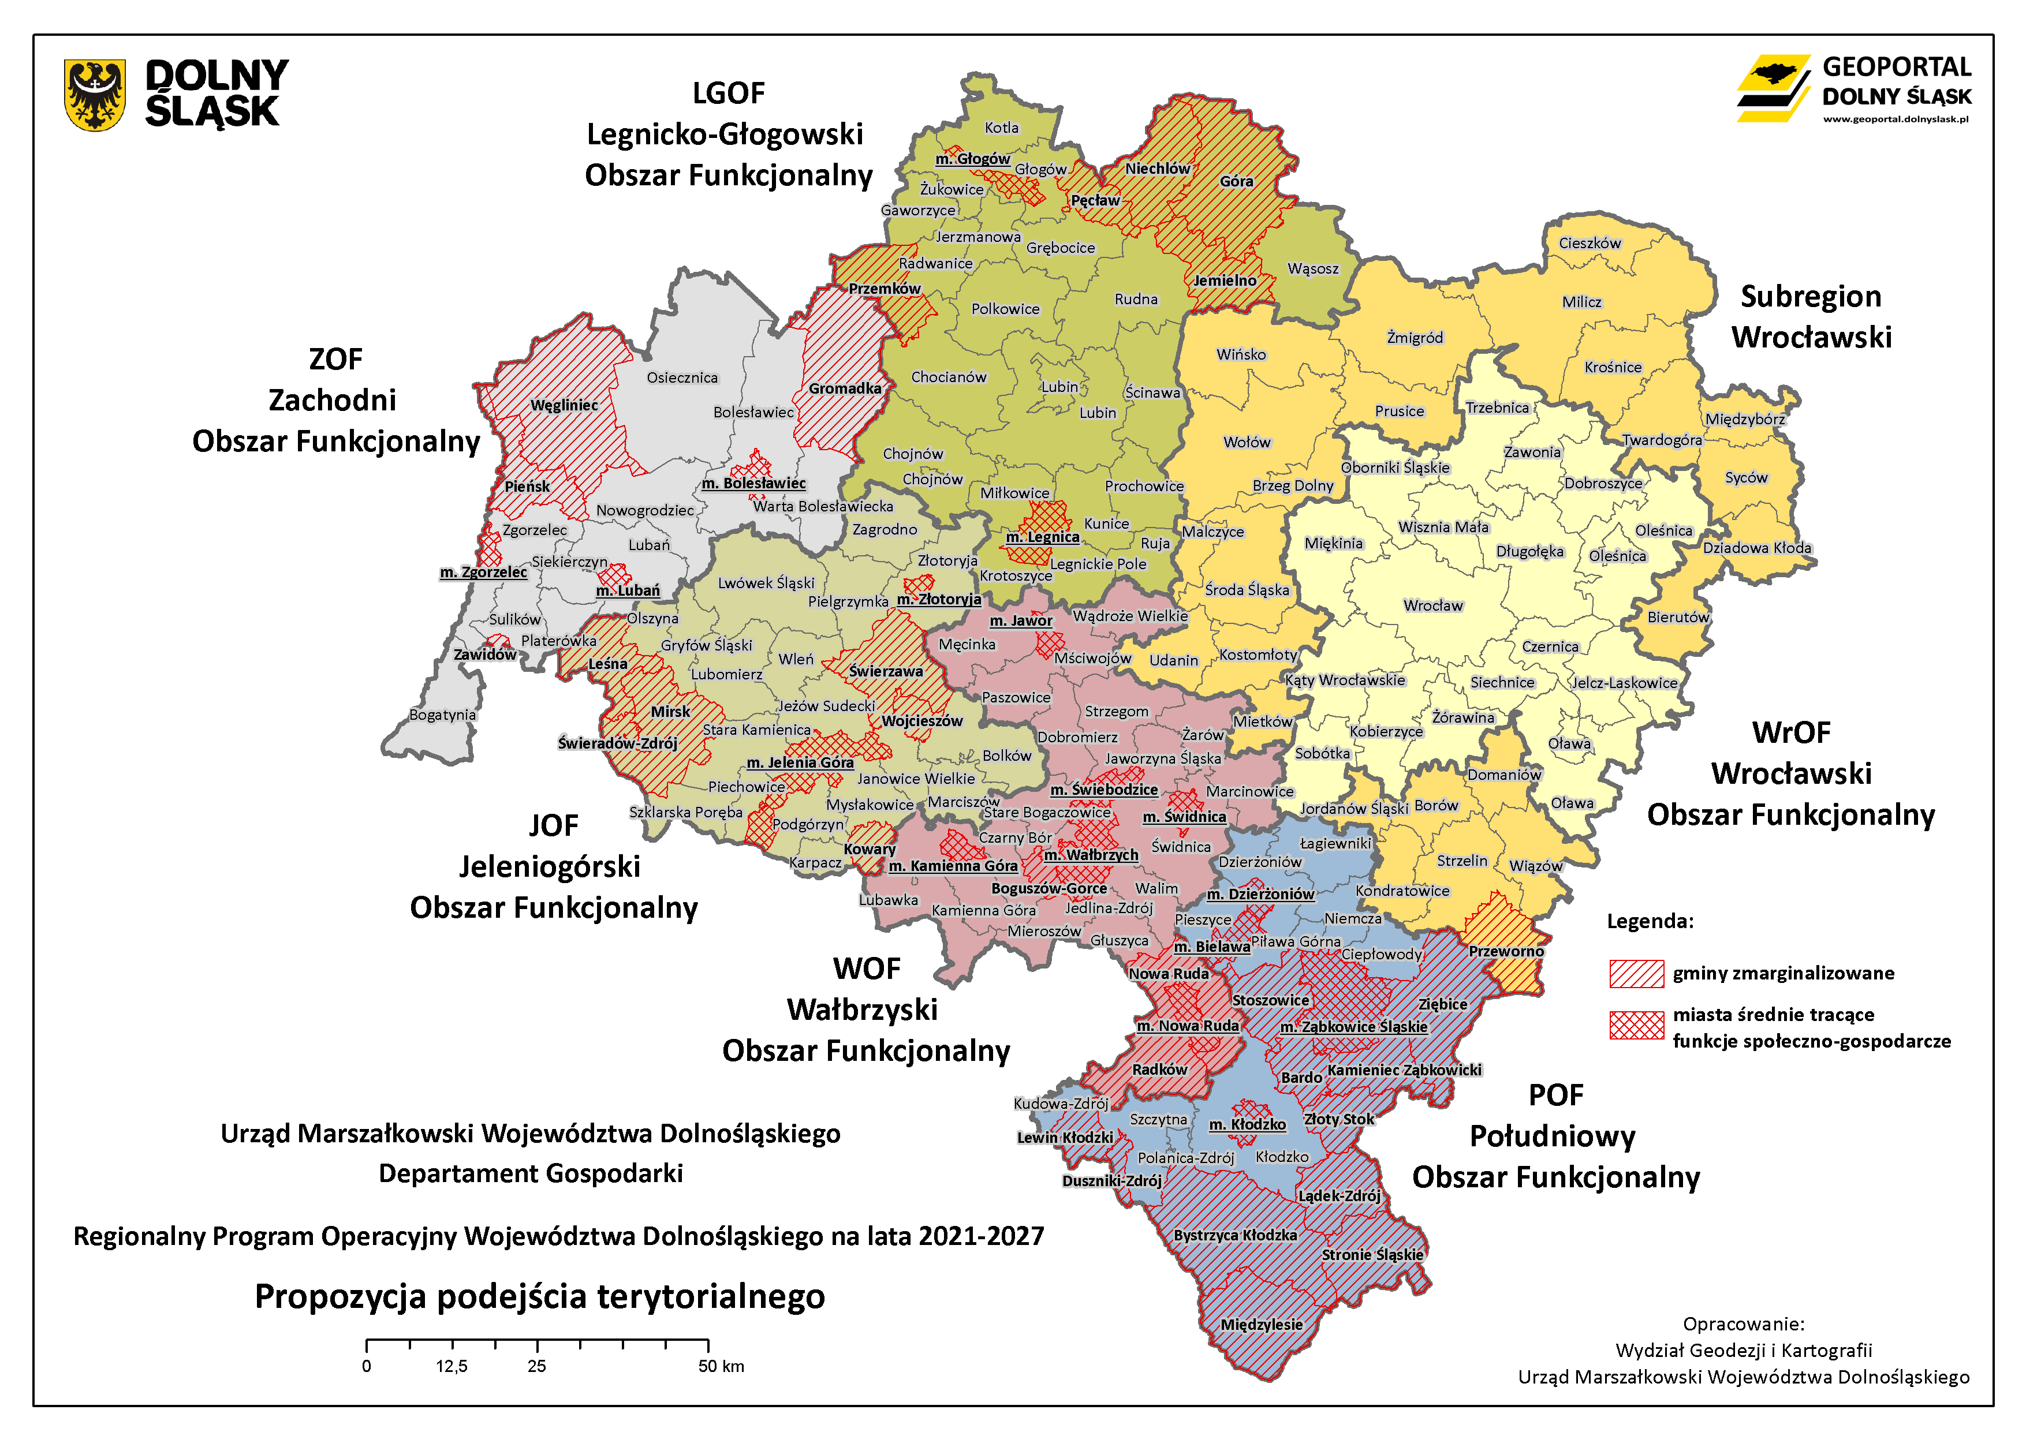
Podejście terytorialne 2021-2027
Zarząd Województwa Dolnośląskiego od 12 marca 2020 r. prowadził także dyskusje nad podejściem terytorialnym z wszystkimi jednostkami samorządu terytorialnego, co pozwoliło opracować projekt podejścia terytorialnego wykorzystującego ZIT oraz IIT na całym obszarze województwa dolnośląskiego.
ZWD planuje przeznaczyć na podejście terytorialne 202 447 481 euro (100 mln EUR w ramach CP5 oraz 102 mln EUR w ramach CP2).

Slide 11
Fundusz Sprawiedliwej Transformacji - nabór projektów niekonkurencyjnych
Termin naboru: 24.01.2022 – 28.02.2022
Obszar realizacji projektów: obszary rekomendowane do wsparcia w Terytorialnych Planach Sprawiedliwej Transformacji dla subregionu wałbrzyskiego oraz powiatu zgorzeleckiego
Termin realizacji projektów: podpisanie umowy o dofinansowanie i rozpoczęcie projektu nie później niż w grudniu 2023 roku, zakończenie realizacji – nie później niż w czerwcu 2026 roku
Typy operacji i minimalna wartość projektu:
inwestycje w rozwój przedsiębiorczości i innowacyjności prowadzące do dywersyfikacji gospodarczej oraz tworzenia miejsc pracy, w tym w zakresie zrównoważonej turystyki – 5 mln PLN;
inwestycje we wdrażanie technologii oraz systemy i infrastrukturę zapewniającą przystępną cenowo czystą energię, magazynowanie energii, redukcję emisji gazów cieplarnianych, rozwój OZE i poprawę efektywności energetycznej, w tym do celów ograniczania ubóstwa energetycznego – 10 mln PLN;
inwestycje w inteligentną i zrównoważoną mobilność lokalną, w tym dekarbonizację lokalnego transportu i jego infrastruktury – 10 mln PLN;
remont i modernizacja sieci ciepłowniczych oraz inwestycje w produkcję energii cieplnej (instalacje oparte wyłącznie na OZE) – 10 mln PLN;
rewitalizacja i dekontaminacja terenów zdegradowanych, przywracanie funkcji obszarom pogórniczym, zmiany przeznaczenia terenów – 10 mln PLN;
podnoszenie i zmiana kwalifikacji pracowników i osób poszukujących pracy – 5 mln PLN;
pomoc w poszukiwaniu pracy i aktywne włączenie społeczne osób poszukujących pracy – 5 mln PLN;
infrastruktura na rzecz kształcenia i włączenia społecznego – 5 mln PLN;

Slide 12
Fundusz Sprawiedliwej Transformacji - nabór projektów niekonkurencyjnych
Gotowość projektu do realizacji – 0-10 pkt
Projekt nie wymaga uzyskania decyzji budowlanych – 5 pkt.
Projekt wymaga uzyskania decyzji budowlanych ale jeszcze ich nie uzyskał i nie posiada żadnej dokumentacji związanej z planowaną inwestycją – 0 pkt.
Projekt wymaga uzyskania decyzji budowlanych i posiada podstawowe dokumenty niezbędne do realizacji inwestycji tj. prawo do władania nieruchomością, podpisaną umowę na prace projektowe – 3 pkt.
Projekt wymaga uzyskania decyzji budowlanych i posiada pełną dokumentację formalno-prawną i projektową, która została złożona do odpowiednich instytucji celem wydania decyzji – 6 pkt.
Projekt wymaga uzyskania decyzji budowlanych i posiada wszystkie ostateczne decyzje budowlane dla całego zakresu inwestycji – 10 pkt
Wykonalność finansowa projektu – 0-10 pkt
W ramach kryterium będzie oceniana wykonalność finansowa projektu na bazie oświadczenia o zabezpieczeniu wkładu własnego w momencie złożenia fiszki
Oddziaływanie terytorialne projektu – 0-6 pkt
W ramach kryterium będzie oceniania skala oddziaływania projektu (na podstawie obszaru realizacji):
Lokalne (1 gmina) – 0 pkt
Ponadlokalne (2-5 gmin) – 2 pkt
Subregionalne (powyżej 5 gmin) – 6 pkt
Potencjał i doświadczenie wnioskodawcy/partnerów – 0-6 pkt

Slide 13
Kto i jak może wziąć udział w konsultacjach?
Do udziału w konsultacjach zapraszamy przedstawicieli samorządów, administracji rządowej, biznesu, partnerów społecznych/gospodarczych, przedstawicieli reprezentujących społeczeństwo obywatelskie, organizacje badawcze, uniwersytety, osoby fizyczne oraz wszystkich mieszkańców województwa. Opinie, uwagi i wnioski do projektu programu można zgłaszać w formie:
elektronicznej – wypełniając formularz dostępny na stronie;
pisemnej – odsyłając wypełniony formularz do zgłaszania uwag (dostępny w formacie excel);
ustnej – do Departamentu Gospodarki UMWD.
Formularz uwag dostępny jest pod adresem:
https://rpo.dolnyslask.pl/o-projekcie/rpo-wd-2021-2027/wez-udzial-w-konsultacjach-spolecznych/
Zapraszamy do aktywnego udziału w konsultacjach!

Slide 14
Harmonogram spotkań:
Spotkania tematyczne w ramach konsultacji społecznych:
1. CP1, CP3, CP4 EFRR – 1 lutego 2022 r.
2. CP2, CP5 EFRR – 2 lutego 2022 r.
3. CP4 EFS+ - 3 lutego 2022 r.
4. FST – 4 lutego 2022 r.
Wysłuchania:
1. Wysłuchanie publiczne 7 lutego 2022 r.
2. Odwrócone wysłuchanie 2 marca 2022 r.
Wszelkie informacje dostępne na stronie rpo.dolnyslask.pl

Slide 15
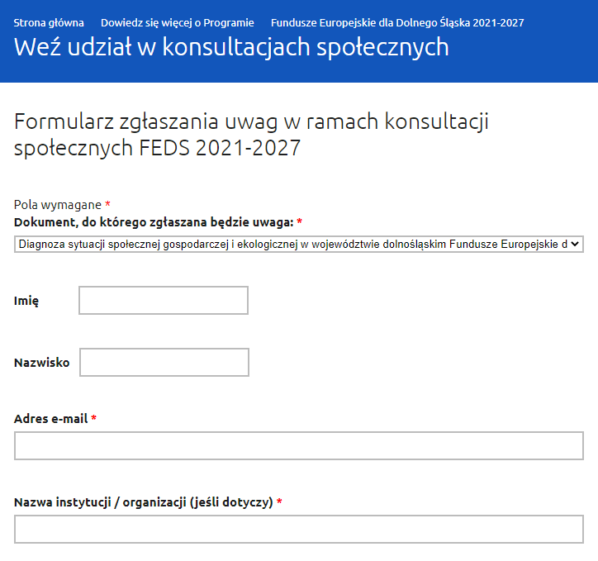
Szczegółowe informacje dostępne są na stronie:
https://rpo.dolnyslask.pl/o-projekcie/rpo-wd-2021-2027/
Formularz uwag dostępny jest pod adresem:
https://rpo.dolnyslask.pl/o-projekcie/rpo-wd-2021-2027/wez-udzial-w-konsultacjach-spolecznych/
Uwagi można zgłaszać także drogą mailową na adres: dpf@dolnyslask.pl
Termin na zgłoszenie uwag: od 24 stycznia do 28 lutego 2022 roku.

Slide 16
Dziękuję za uwagę!

